Slide 1
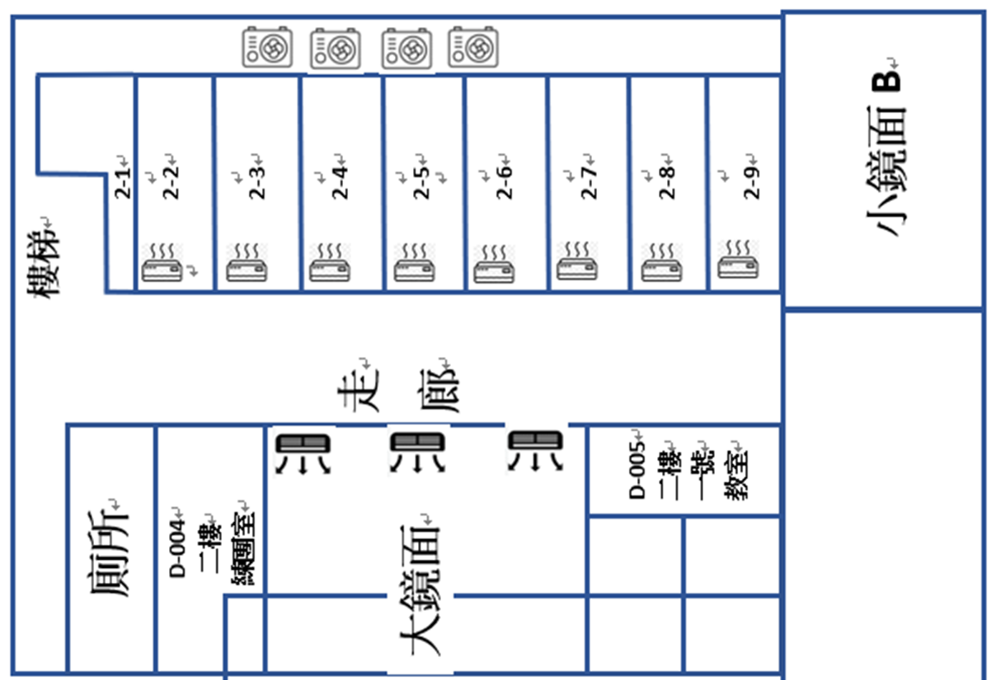



2樓窗簾預計裝置位置
預計下週一(24日)早上8:30，廠商至社團辦公室進行窗簾安裝，請社團這兩天派人至社辦整理，將箭頭所指牆邊清出至少60公分空間，俾利廠商施工！
羽球社
健訓社
滑板社
四健會
嘻哈
光鹽
崇德
熱音社
喜信社
流音社
火舞社
右
右
右
左

Slide 2
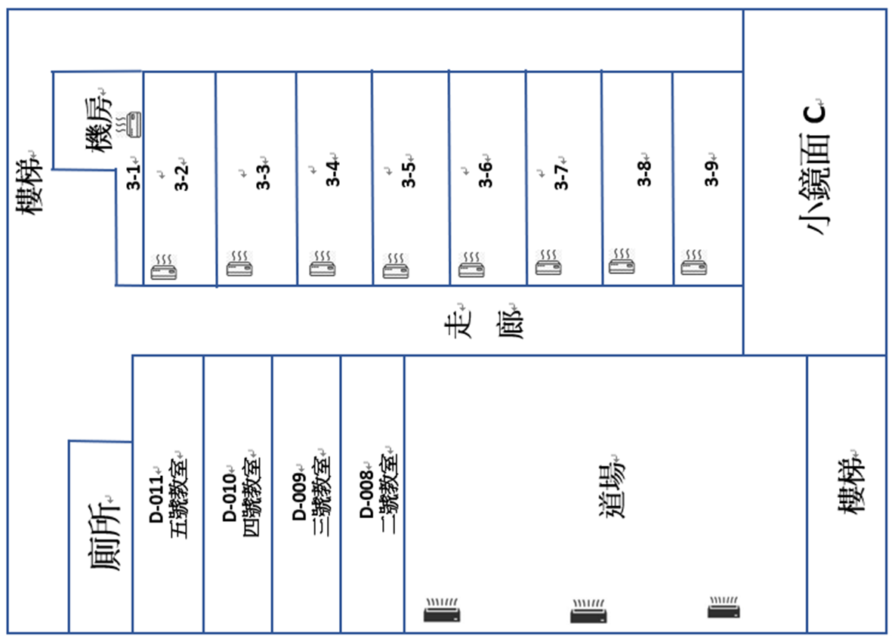
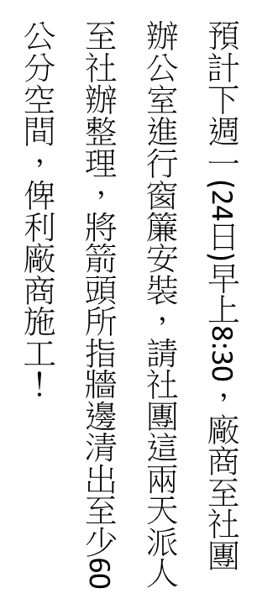


3樓窗簾預計裝置位置
桌球社
領袖社
遙控社
夜梟
排球社
跆拳道
籃球社
游泳社
占卜社
右
右
右

